Slide 1
TYDZIEŃ TRZECI 19-23.10.2015

Slide 2
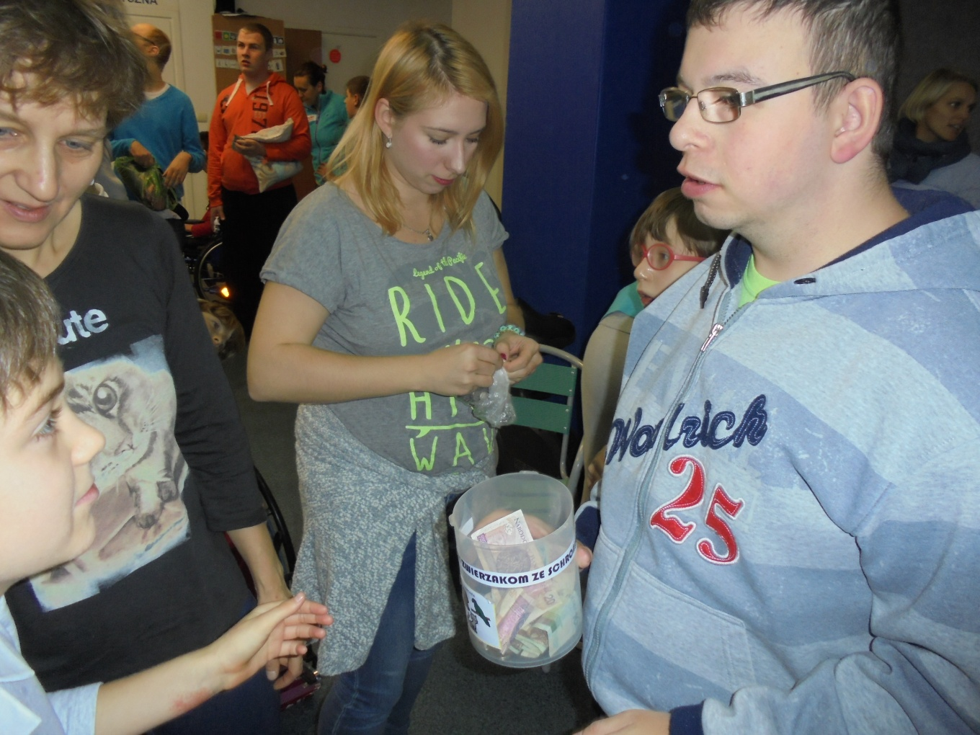
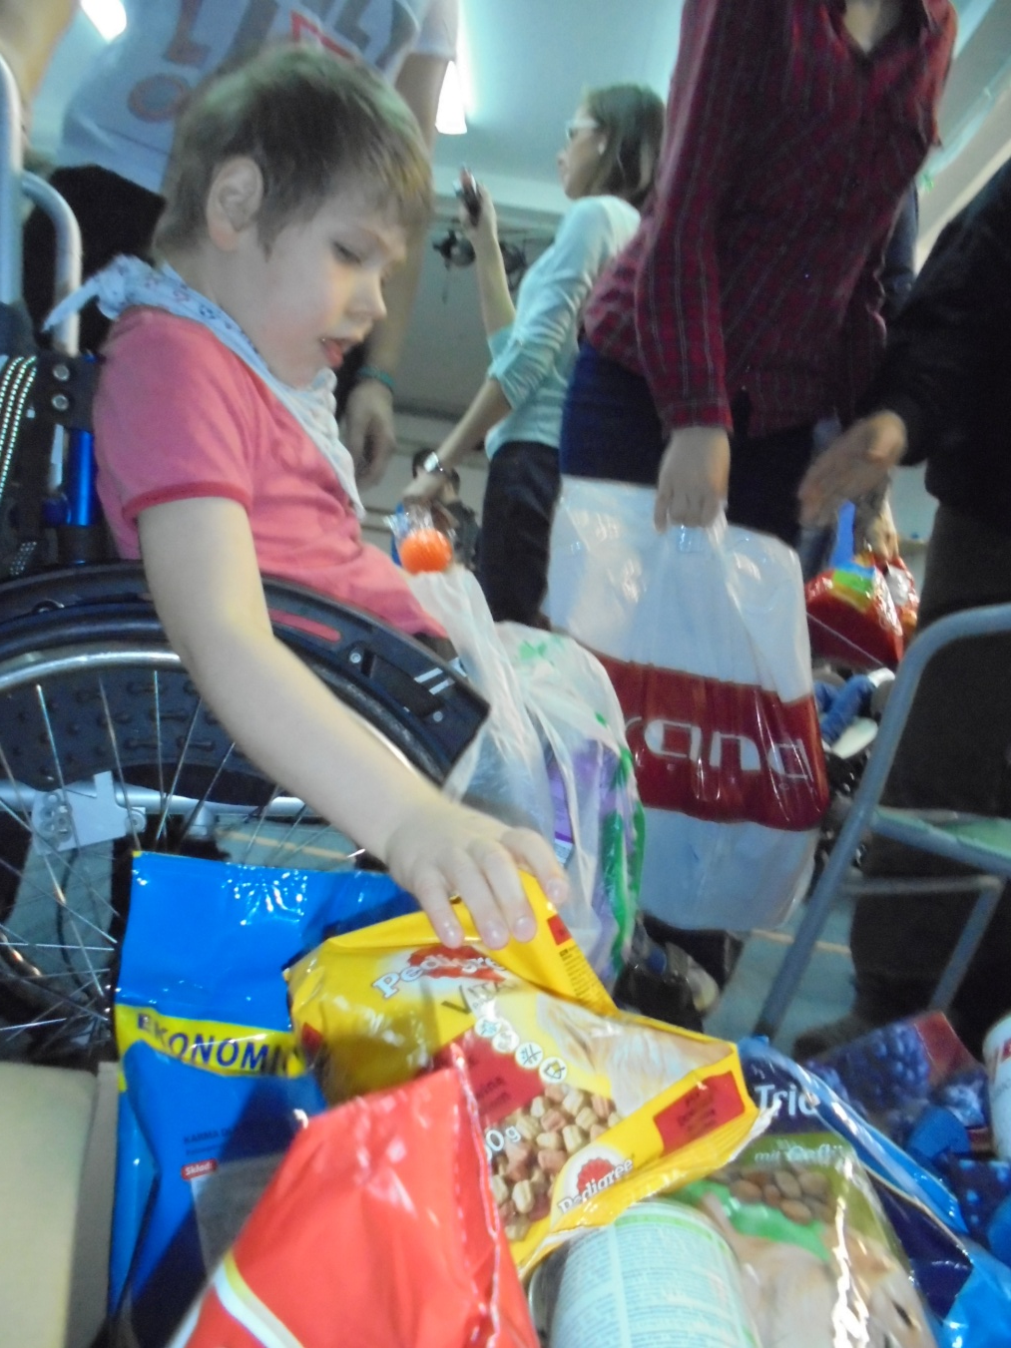
Wzięliśmy udział w zbiórce żywności dla zwierząt ze schroniska

Slide 3
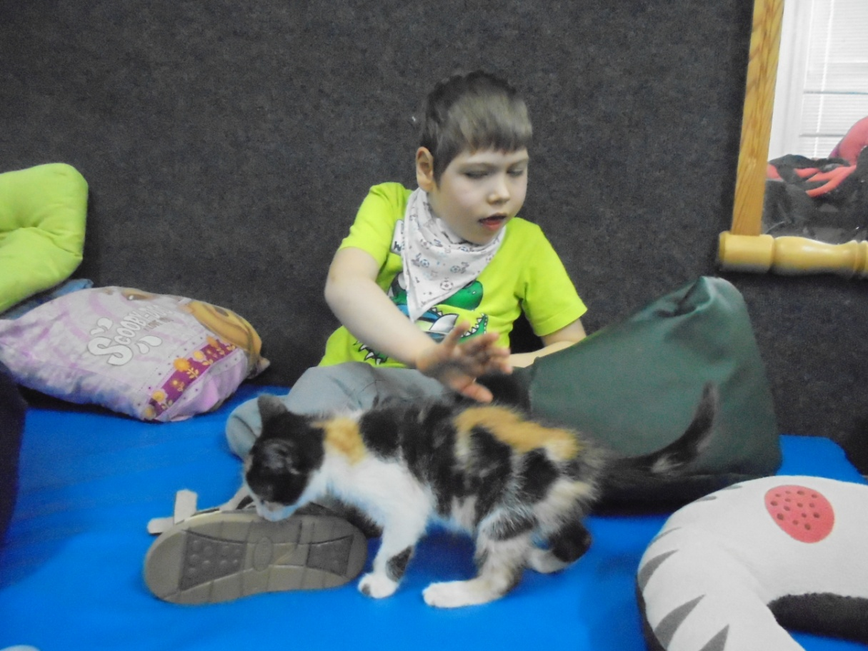
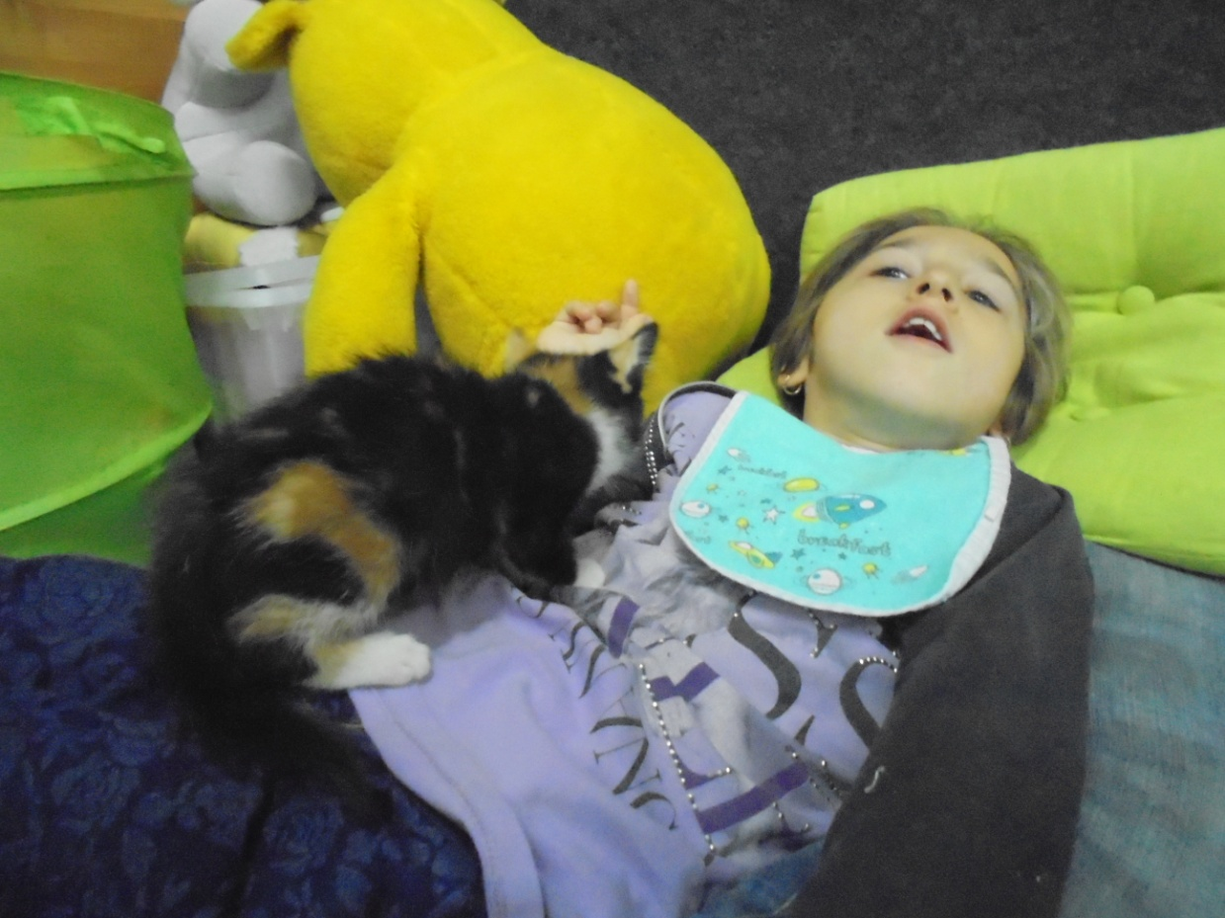
Odwiedziły nas także prawdziwe, sympatyczne koty!

Slide 4
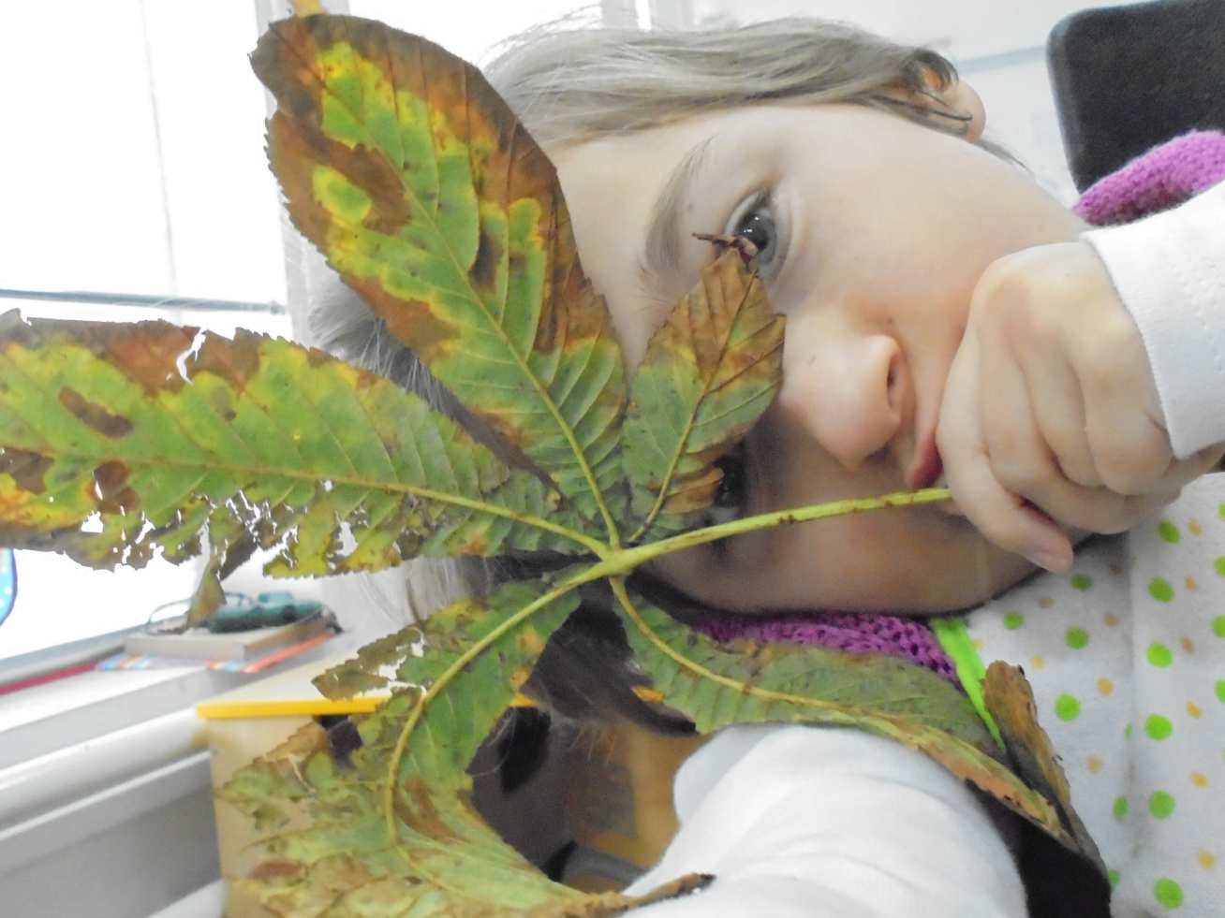
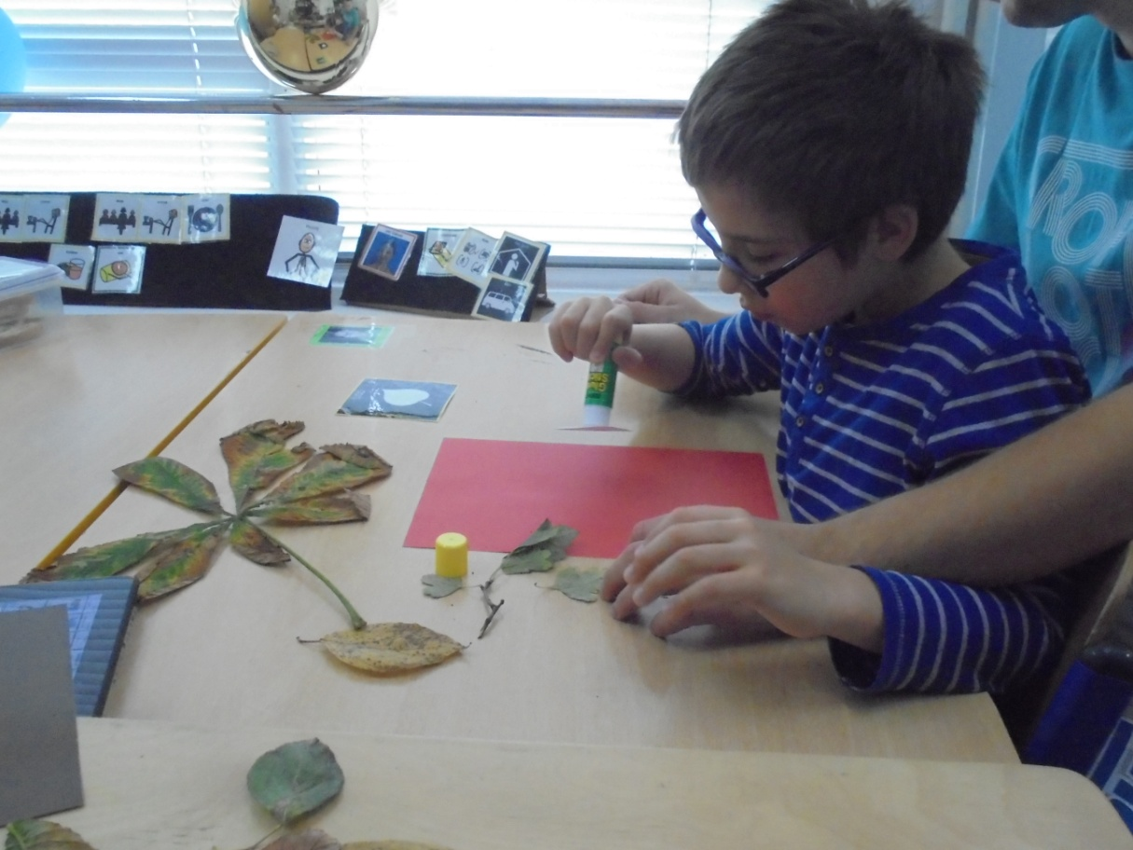
Przyrządzaliśmy śniadanie w pracowni kulinarnej

Slide 5
